Slide 1
«Мывкыд сöвмöдан Сыктывкарса челядьöс 93 №-а видзанiн» школаöдз велöдан муниципальнöй сьöмкуд учреждение Муниципальное бюджетное дошкольное образовательное учреждение «Детский сад № 93 общеразвивающего вида» г. Сыктывкара (МБДОУ «Детский сад № 93» г. Сыктывкара
Из опыта работы воспитателя
МБДОУ «Детский сад №93» г. Сыктывкар
Овчинниковой Анны Сергеевны

Slide 2
Актуальность
Согласно ФГОС ДО познавательное развитие предполагает формирование первичных представлений о малой Родине, представлений о социокультурных ценностях нашего народа. Именно в период дошкольного детства закладываются основы личности будущего человека и это время наиболее благоприятно для воспитания ценностного отношения к малой и большой Родине, воспитания основ гражданственности.

Slide 3
ФГОС ДО внес изменения в приоритетные направления дошкольного образования. Новой задачей стало обеспечение развития способностей ребёнка к саморазвитию путём активного усвоения и получения знаний в формах, специфических для конкретного возраста, прежде всего в форме игры, познавательной и исследовательской деятельности.

Slide 4
Отличительная особенность дидактических игр – это возможность обучать детей дошкольного возраста с помощью интересной для них деятельности.
Дидактическая игра представляет собой многословное, сложное, педагогическое явление: она является и игровым методом обучения детей дошкольного возраста, и формой обучения детей, и самостоятельной игровой деятельностью, и средством всестороннего воспитания ребенка.

Slide 5
Цель создания игр: формирование и расширение знаний детей о родном крае, особенностях его истории, обычаях, культуры и быта; воспитание и развитие искренних чувств уважения и любви к родному краю, а также бережного к нему отношения.

Slide 6
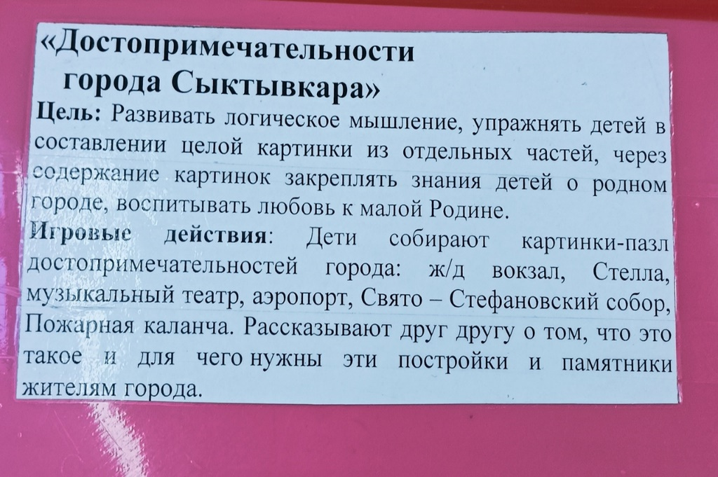
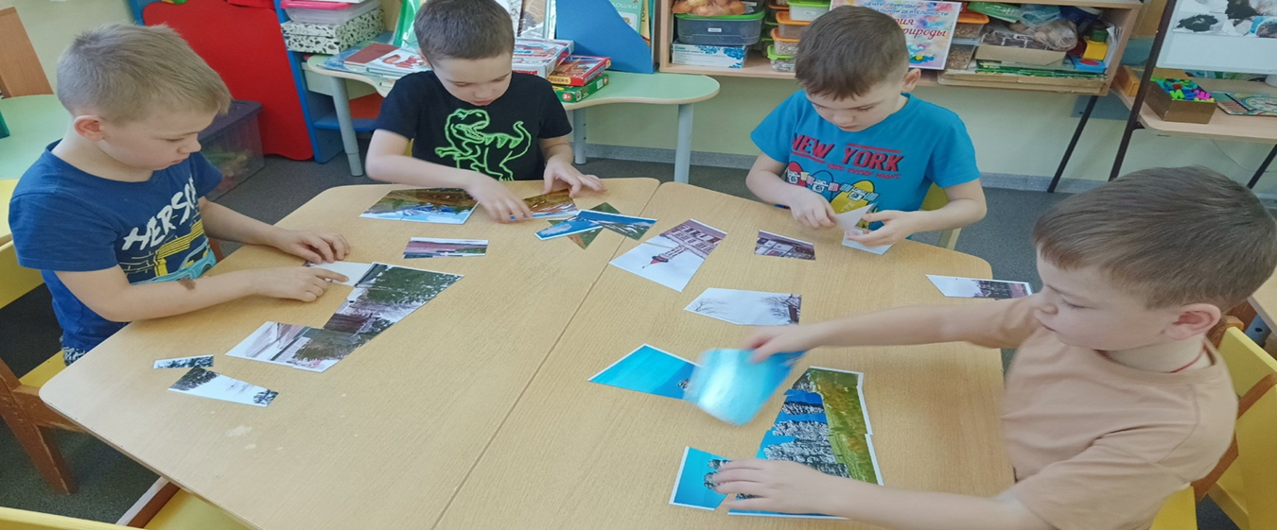
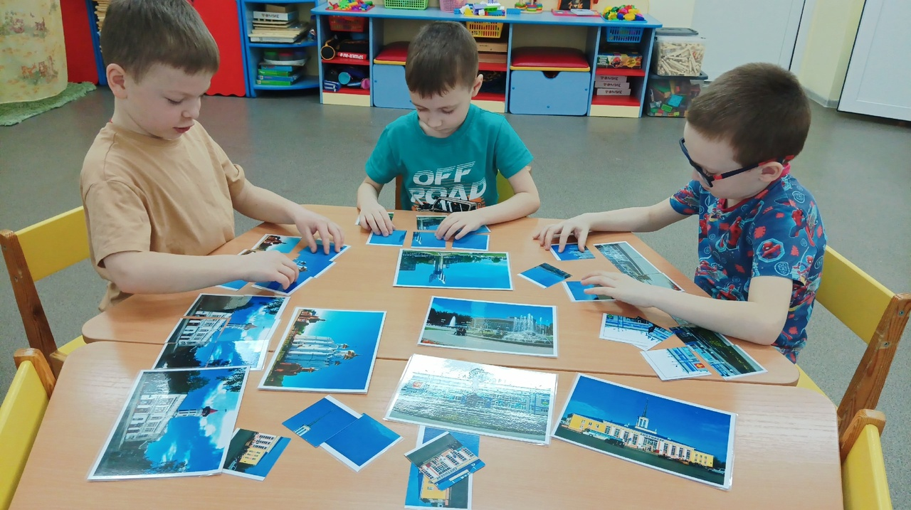

Slide 7
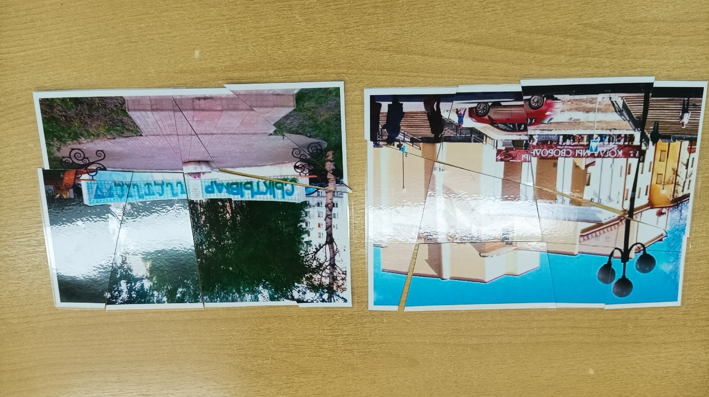
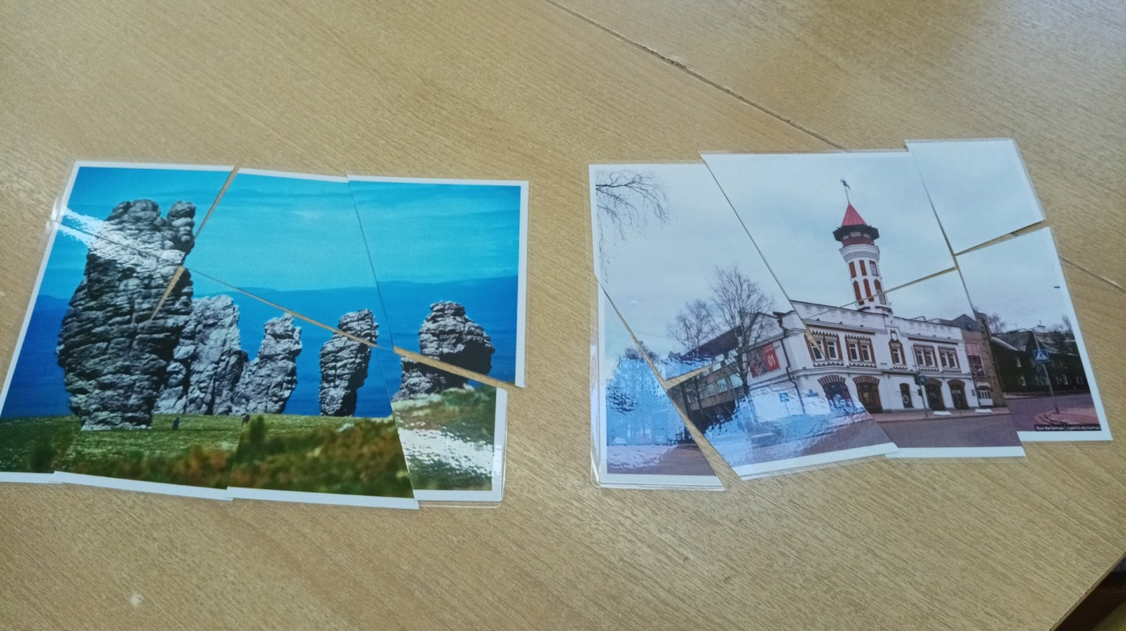

Slide 8
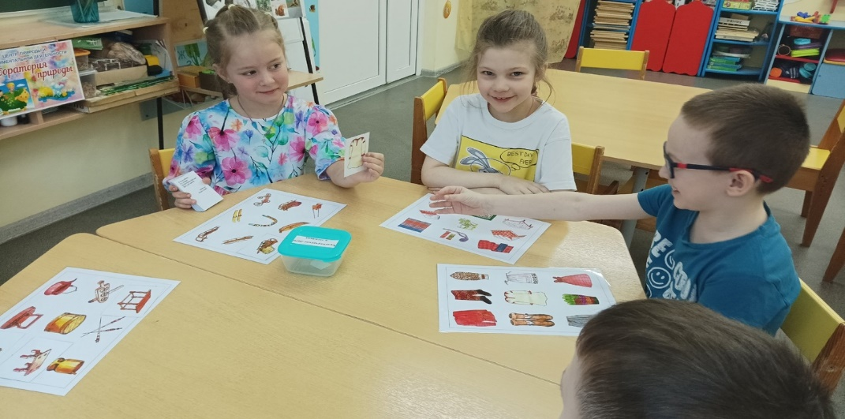
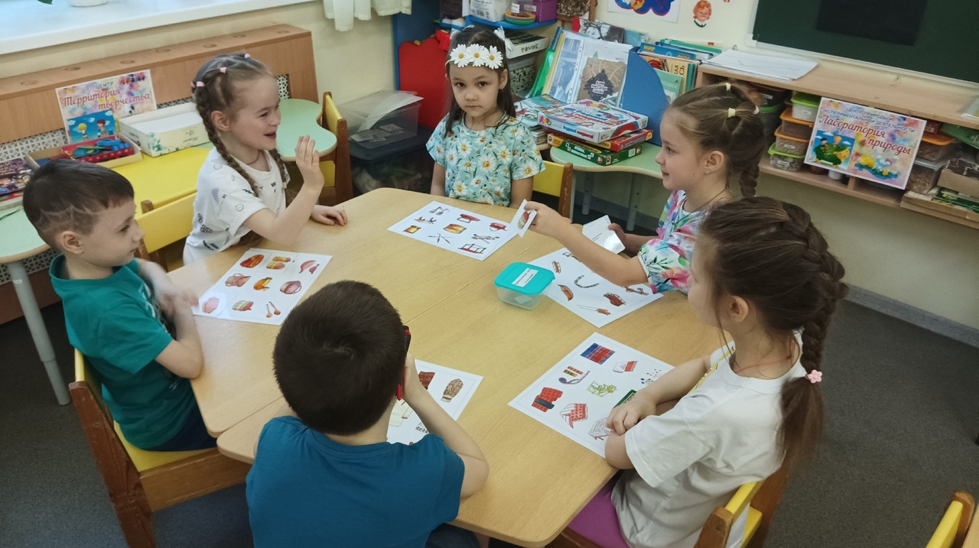
Игра «Краеведческое лото в загадках"

Slide 9
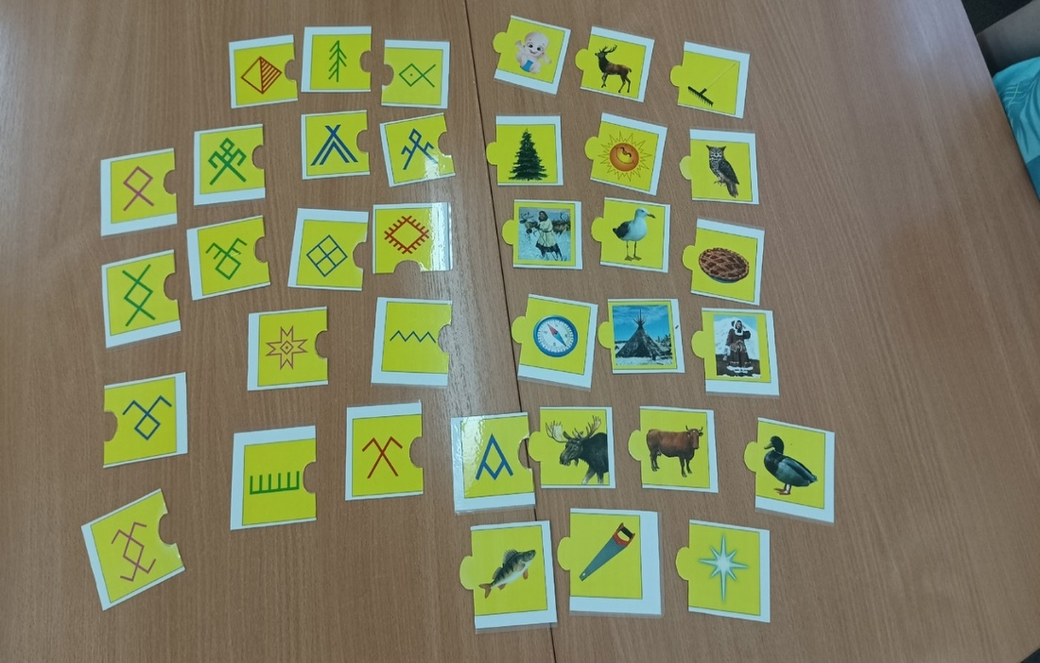
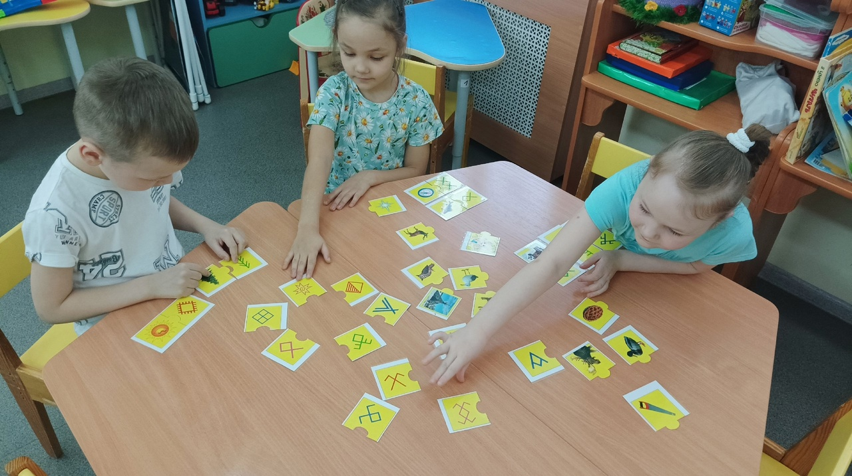
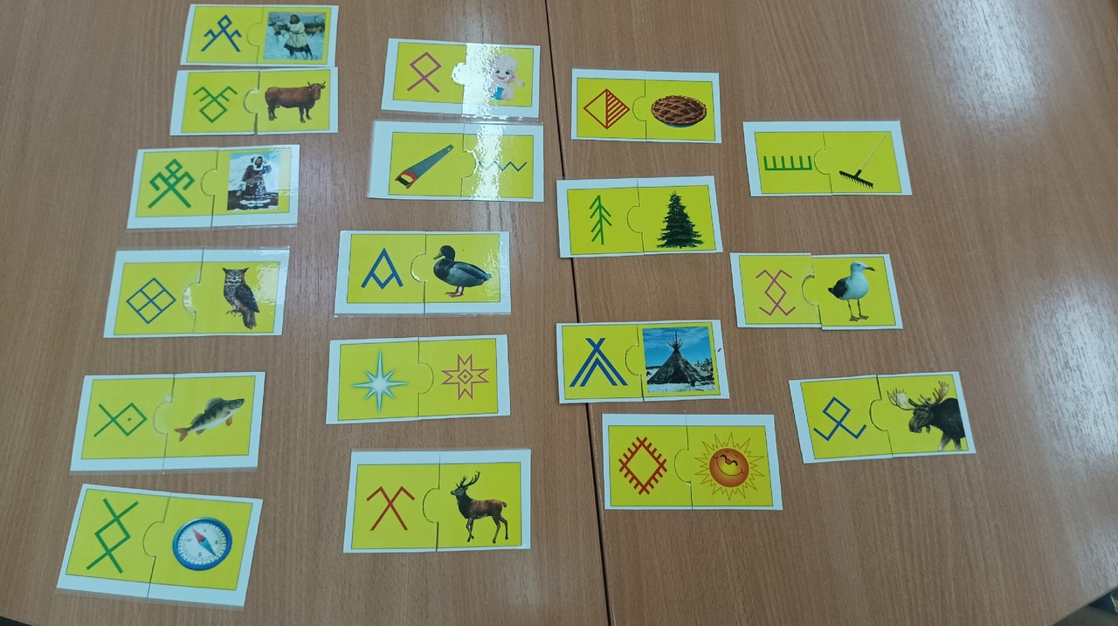

Slide 10
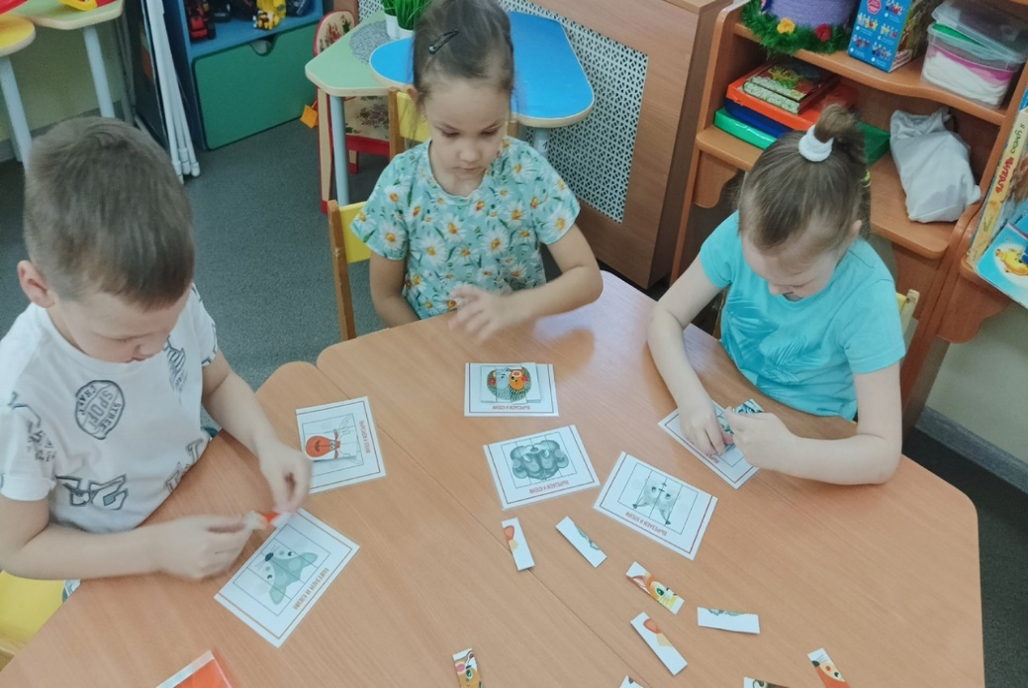
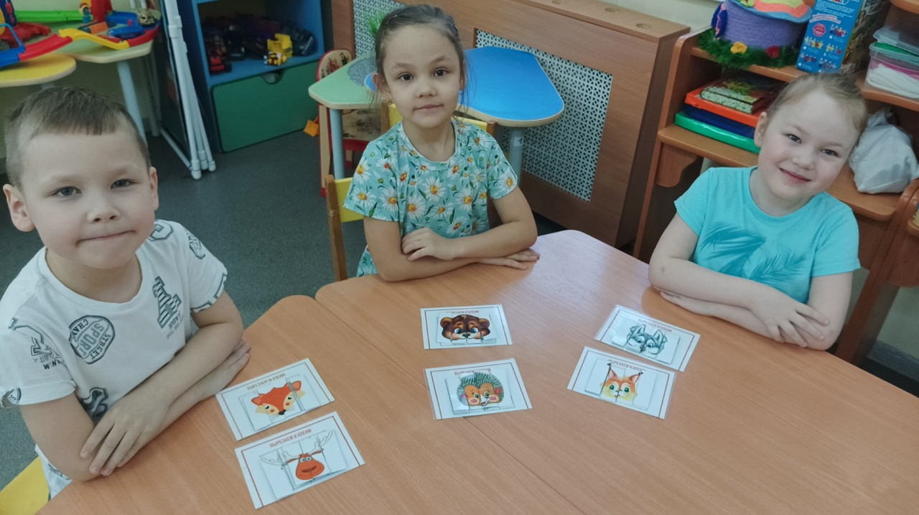
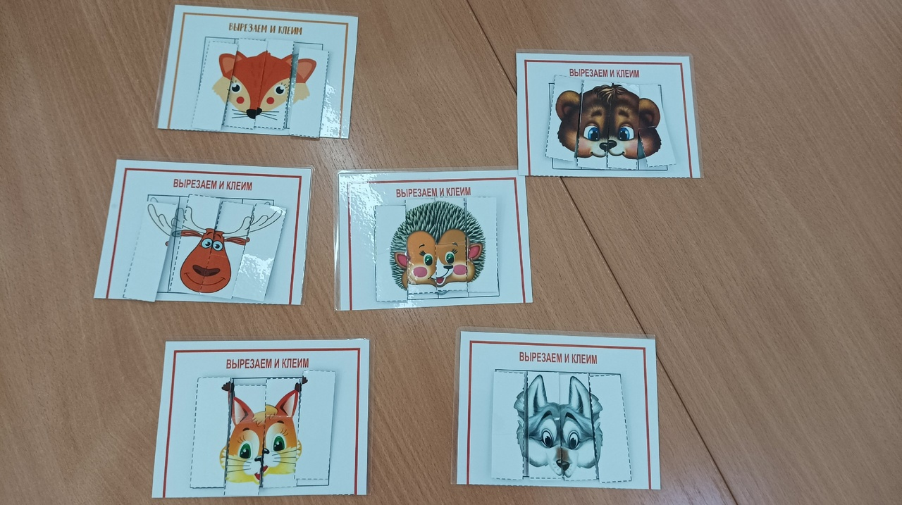

Slide 11
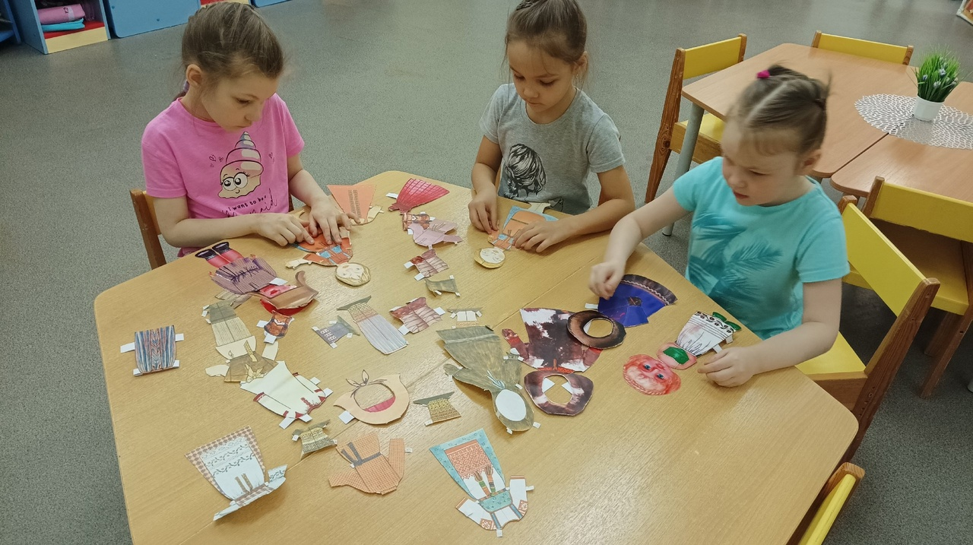
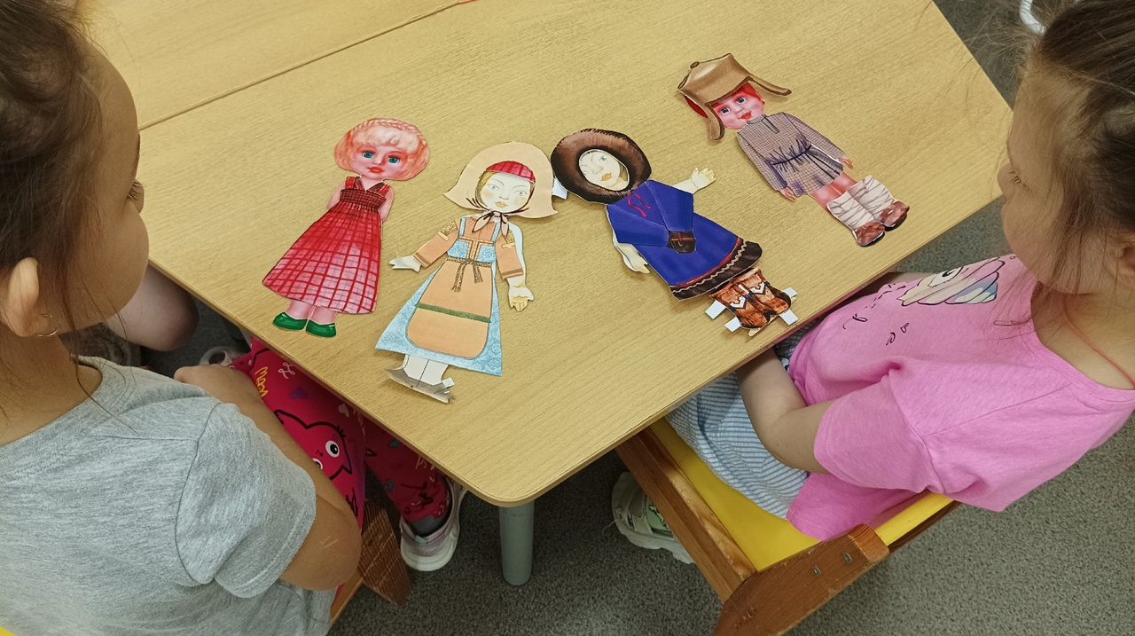

Slide 12
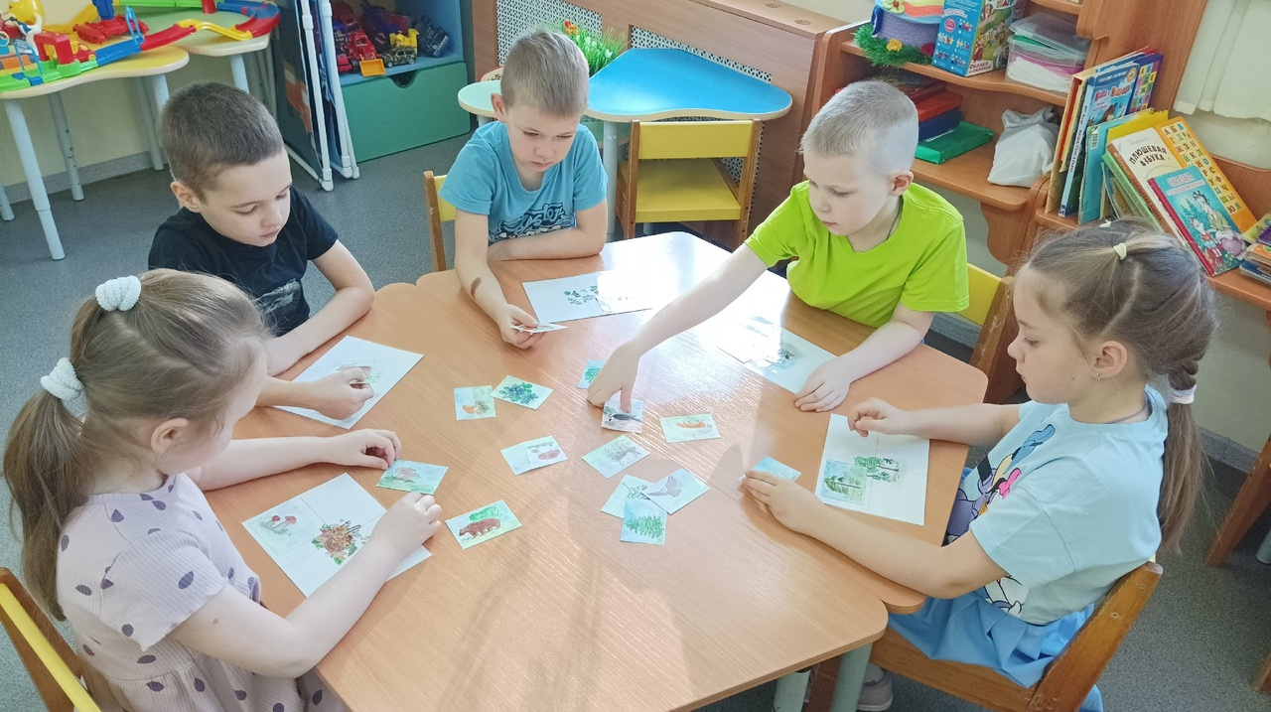
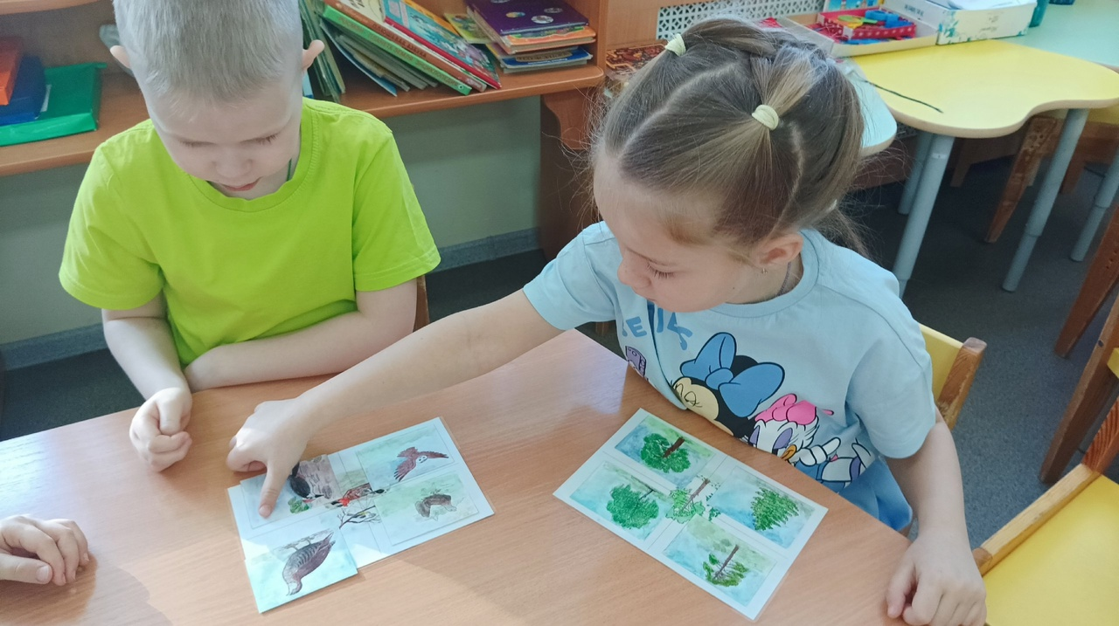

Slide 13
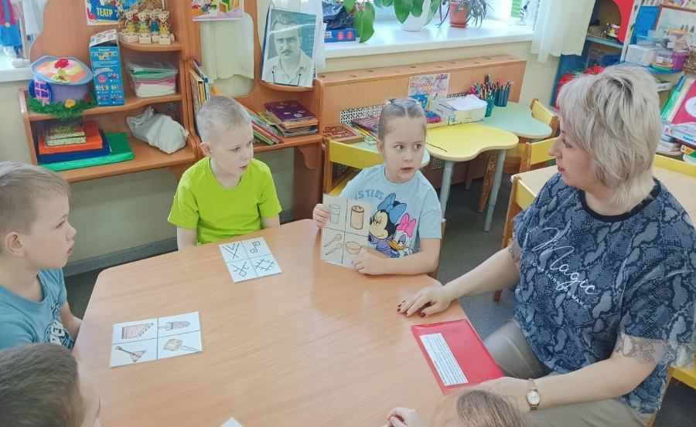
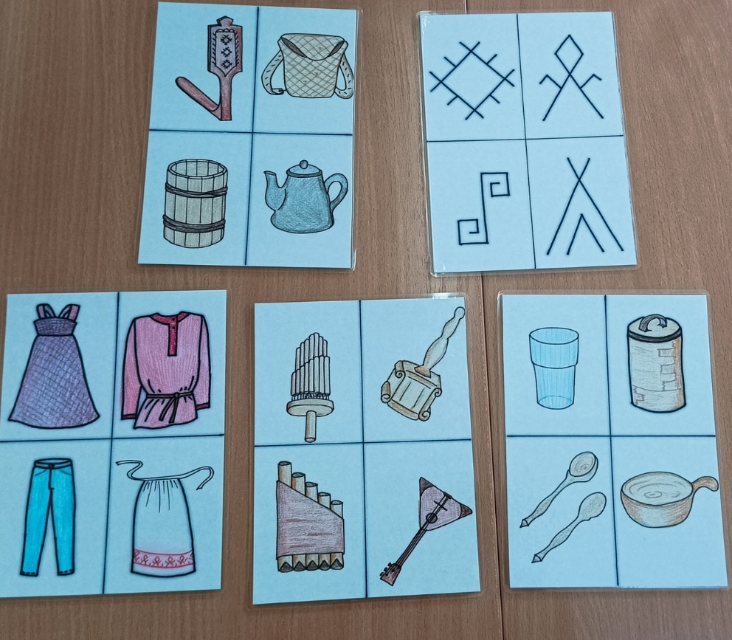
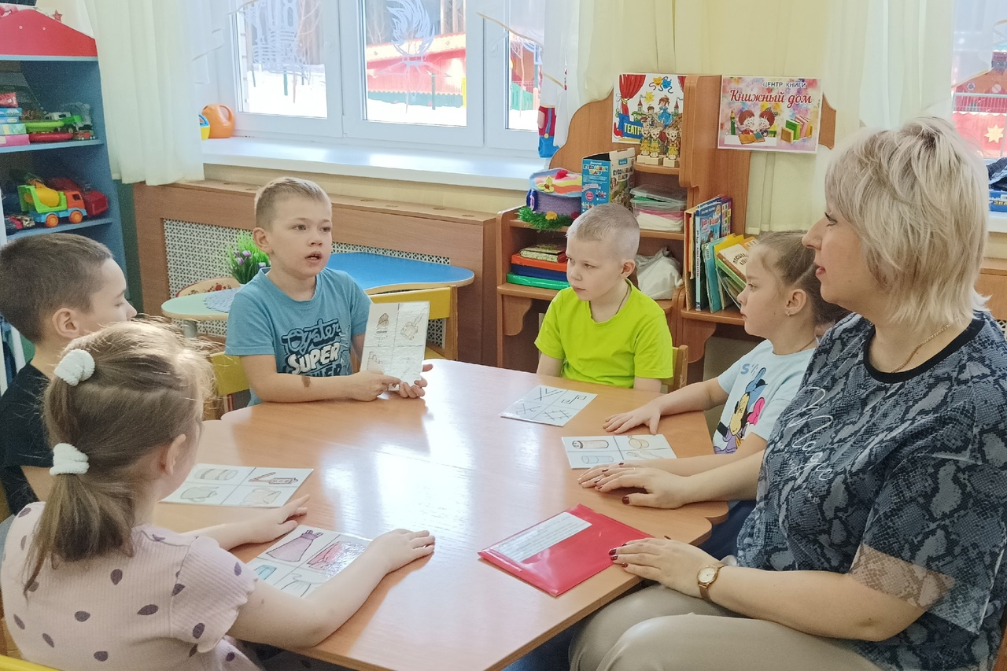

Slide 14
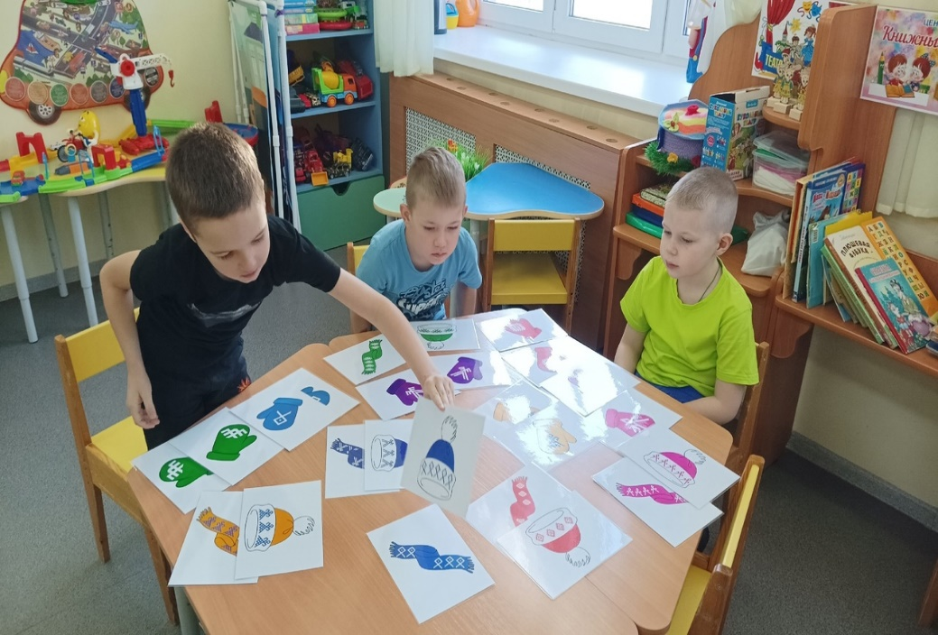
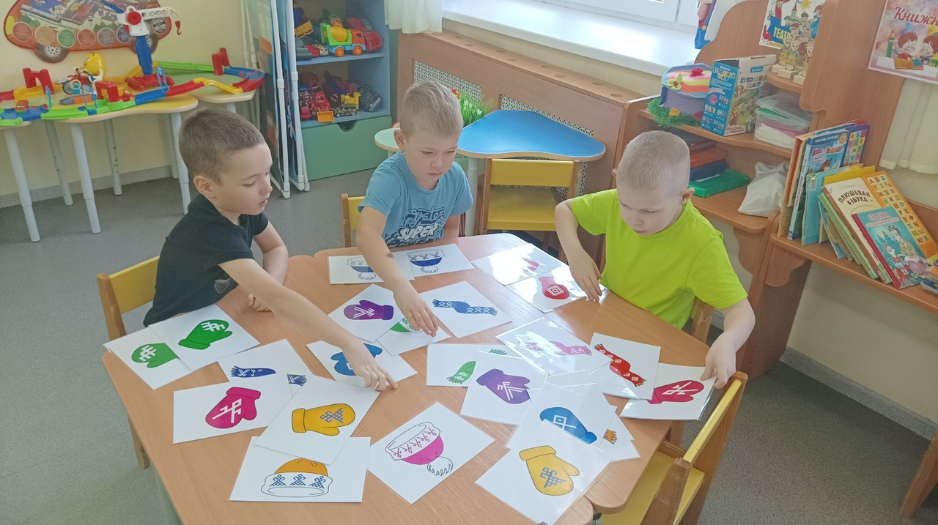

Slide 15
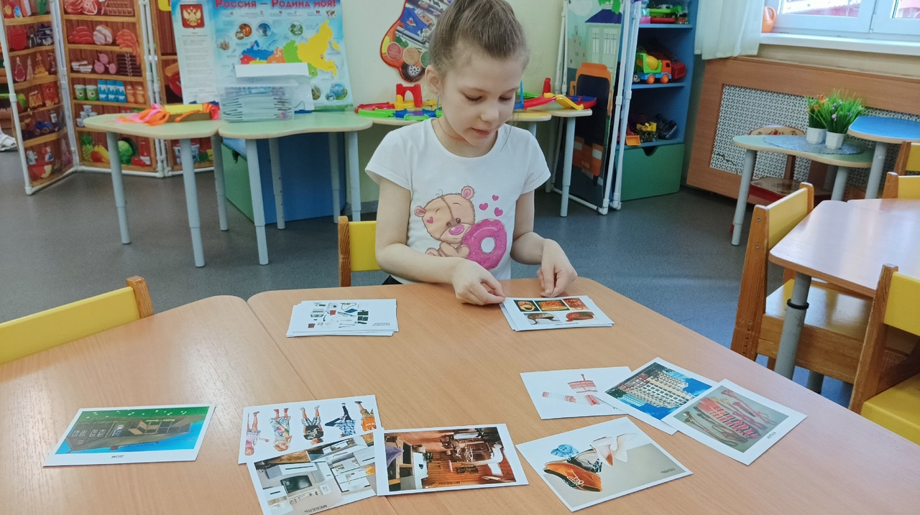

Slide 16
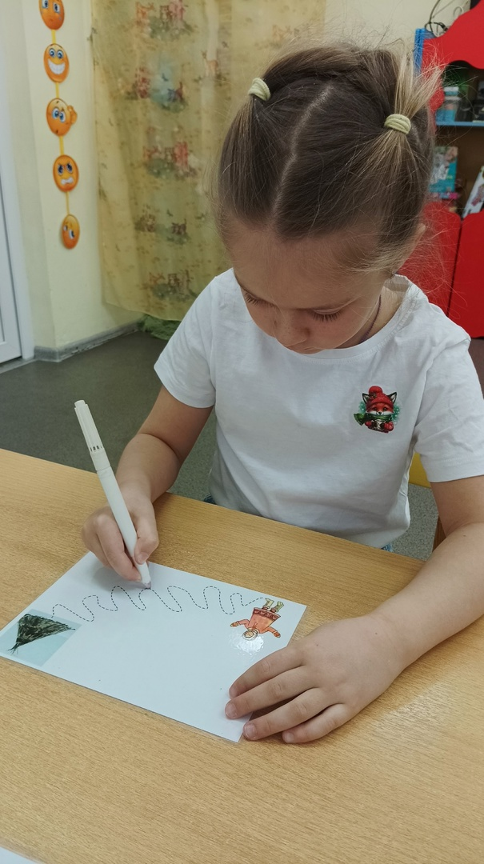
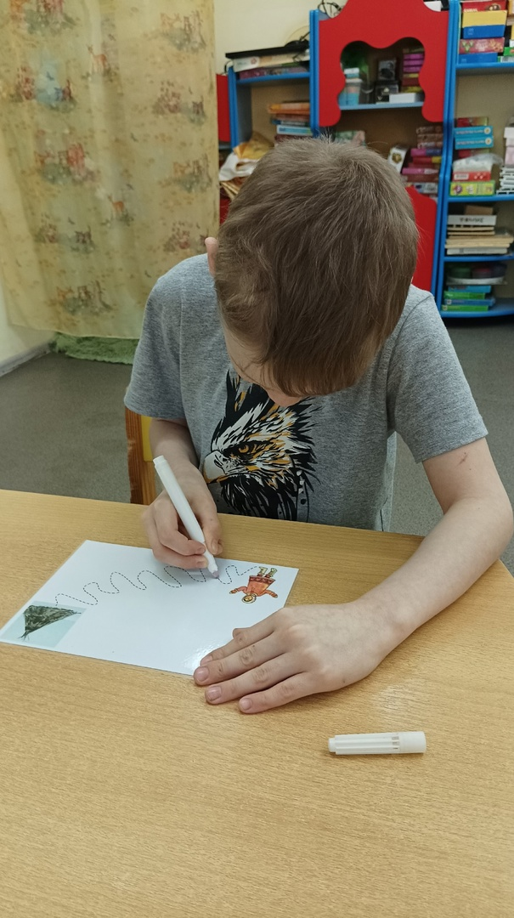
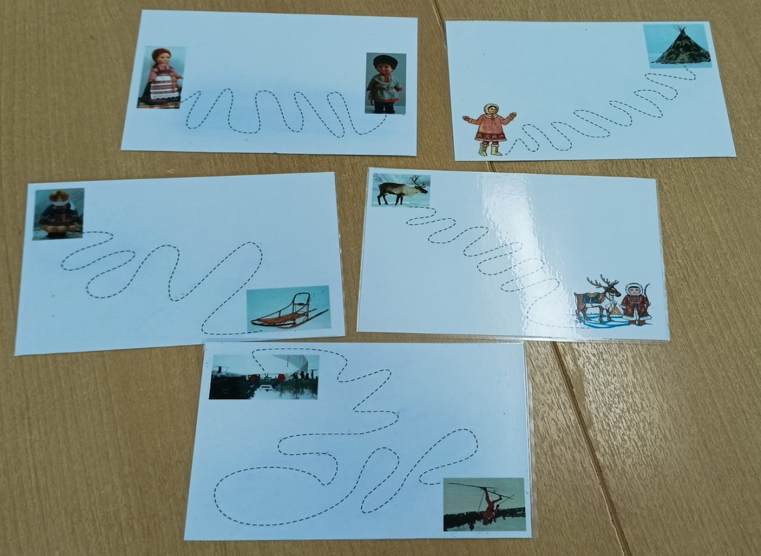

Slide 17
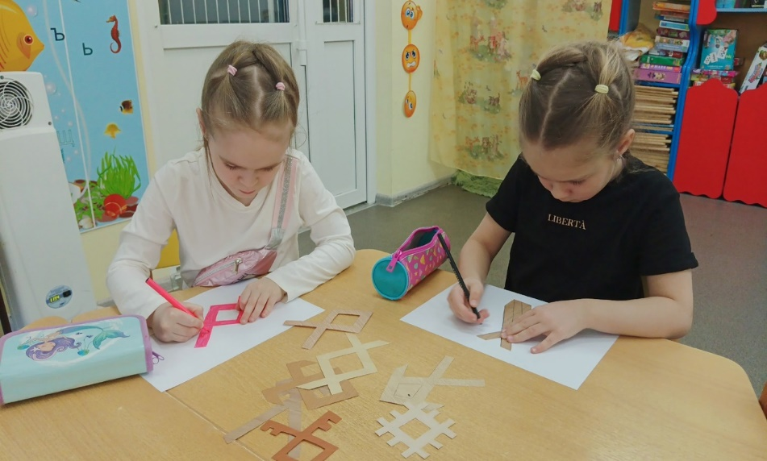
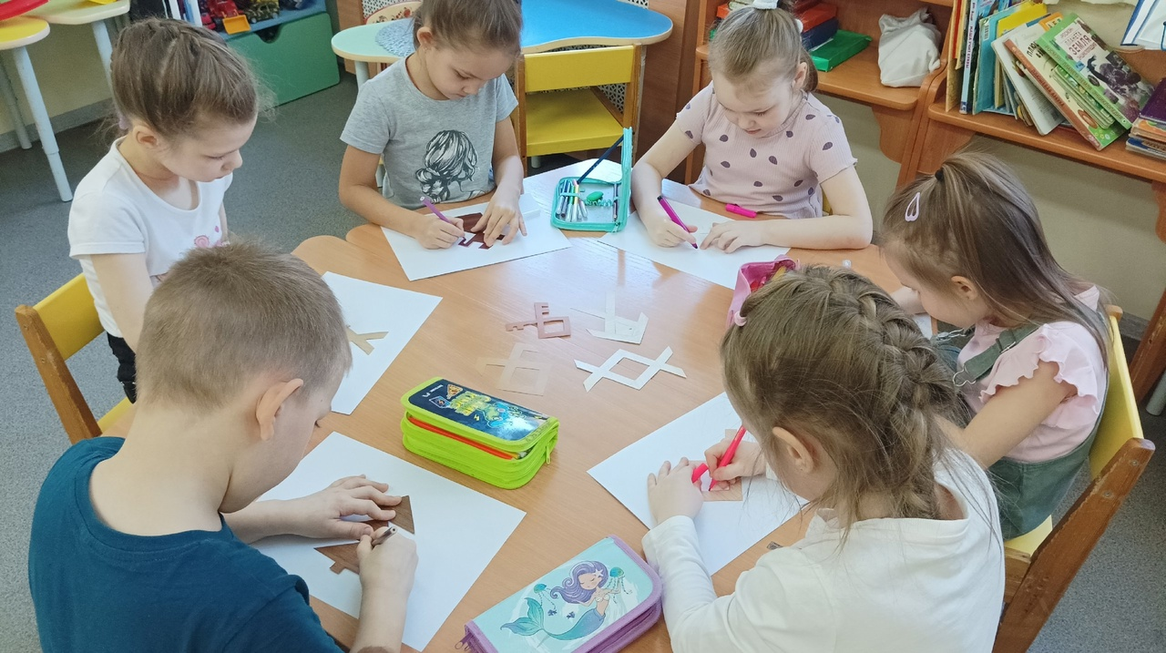
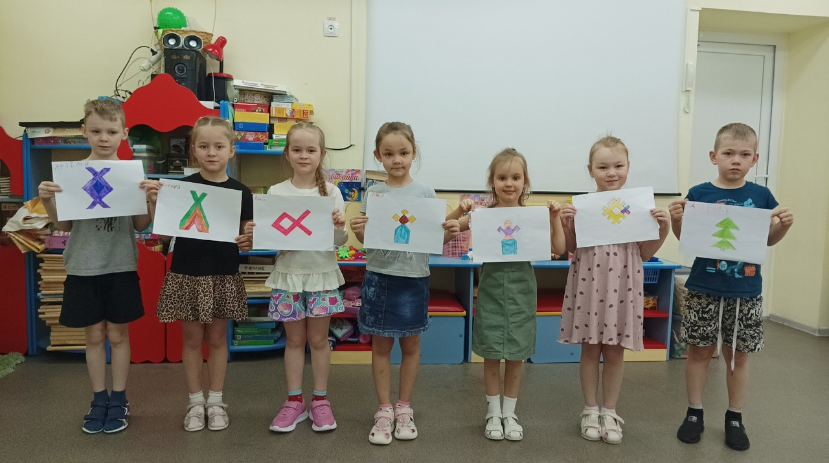

Slide 18
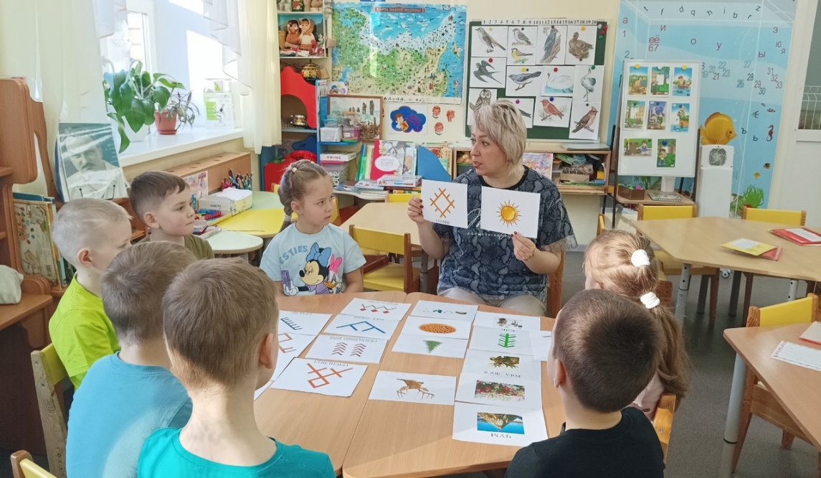
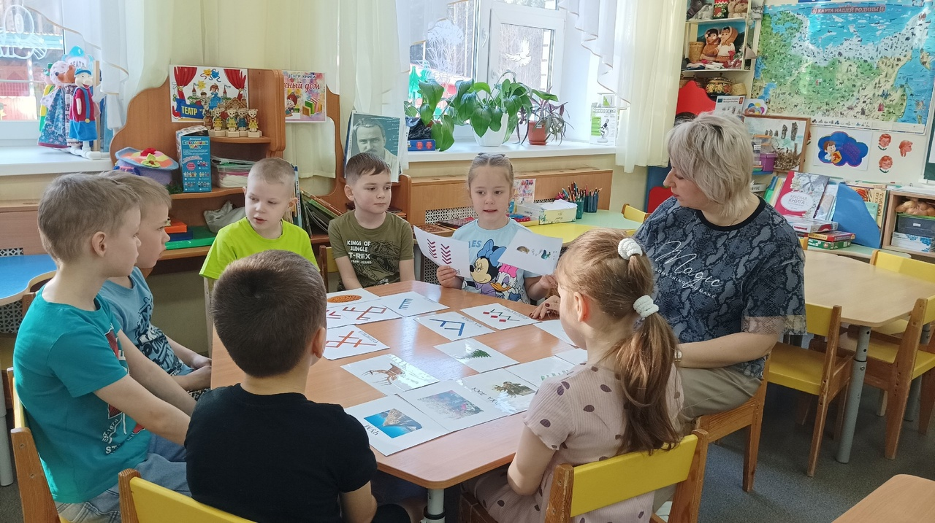
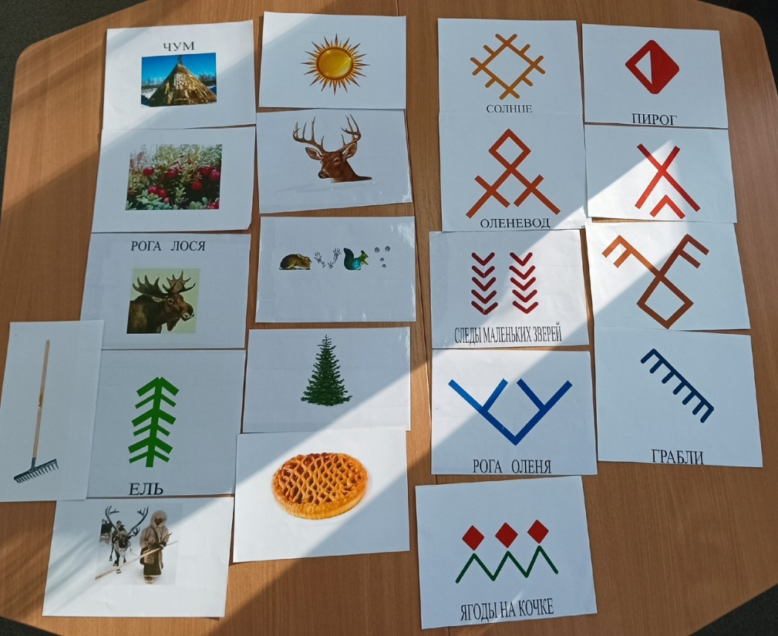

Slide 19
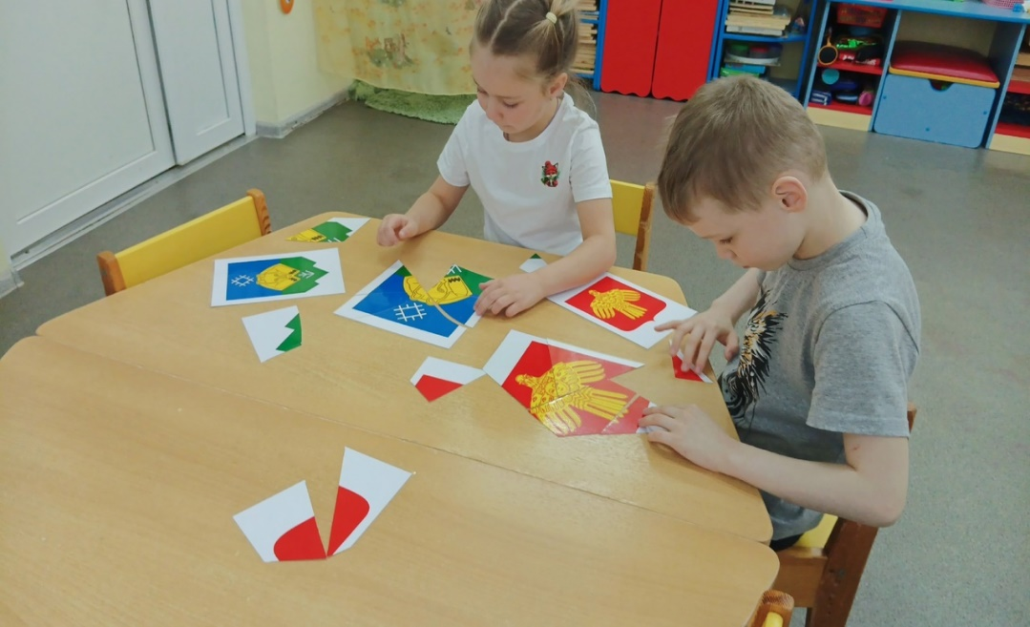
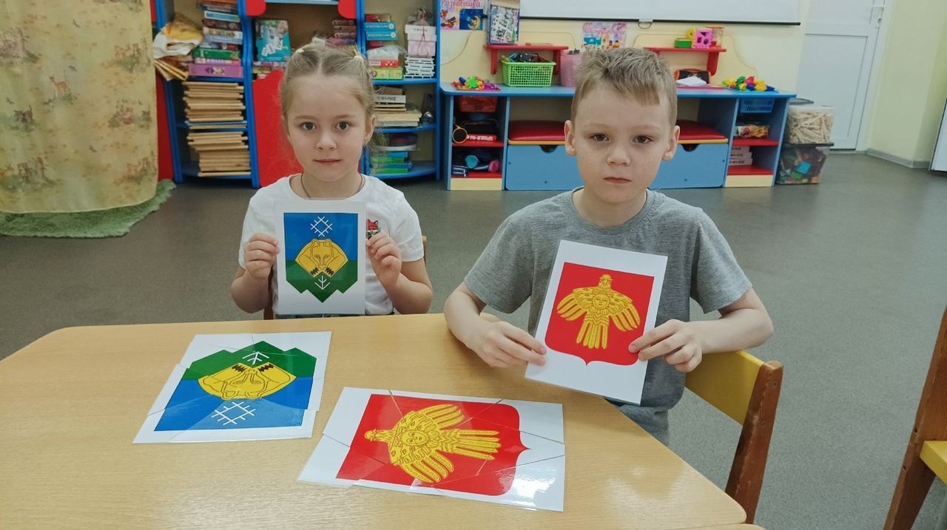

Slide 20
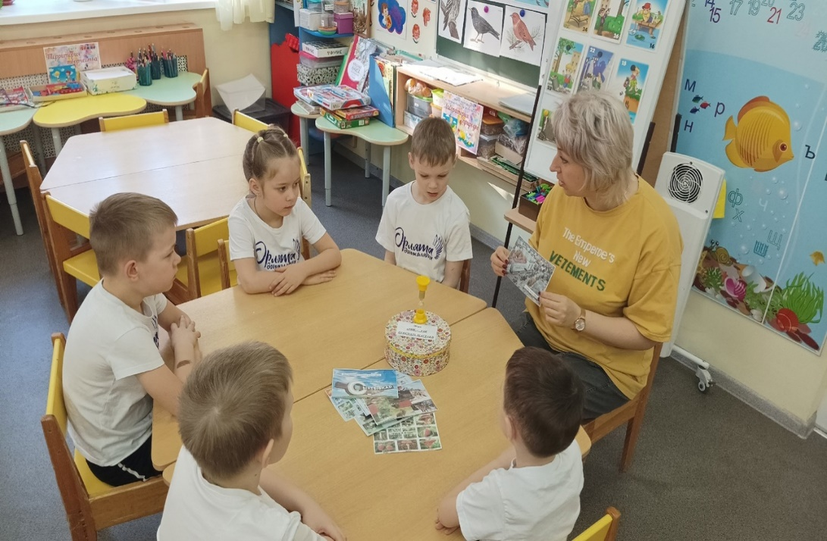
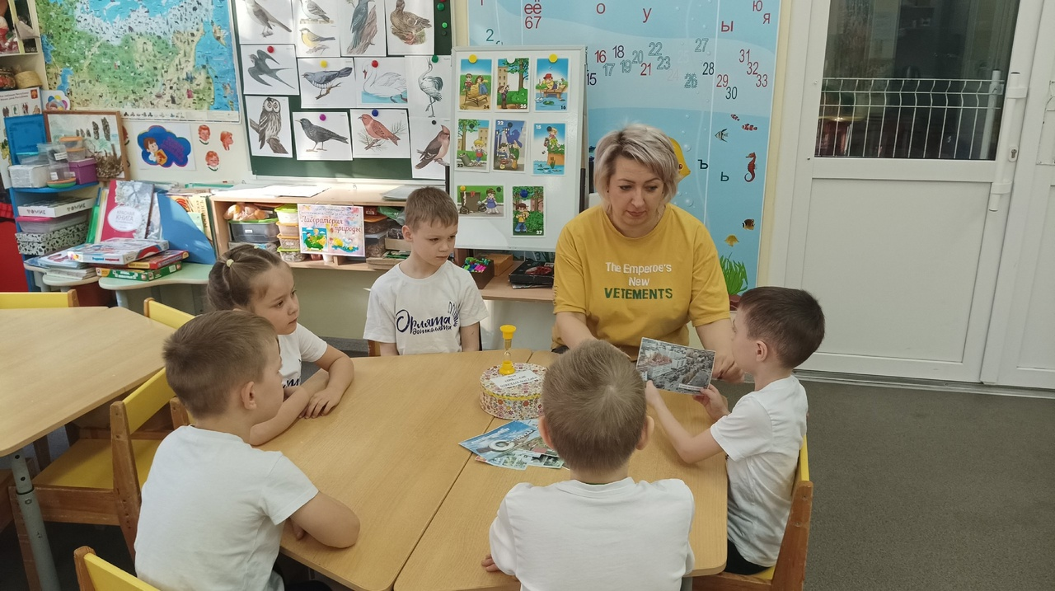
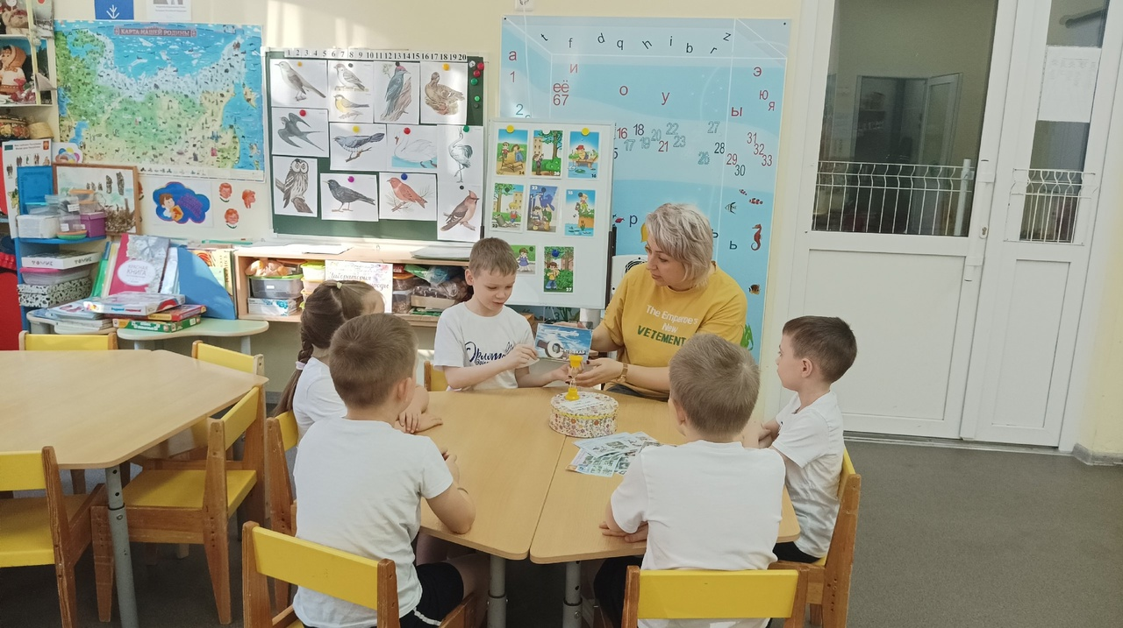

Slide 21
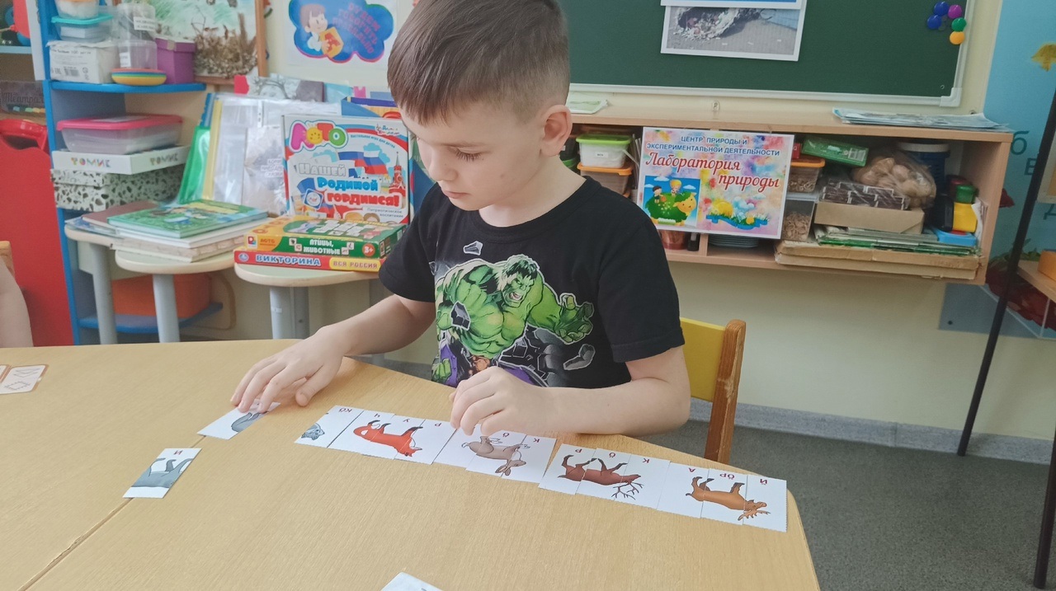
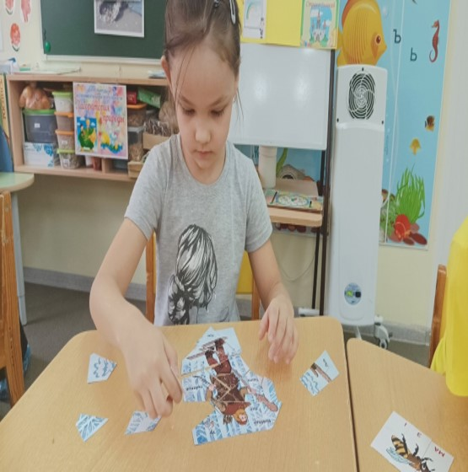
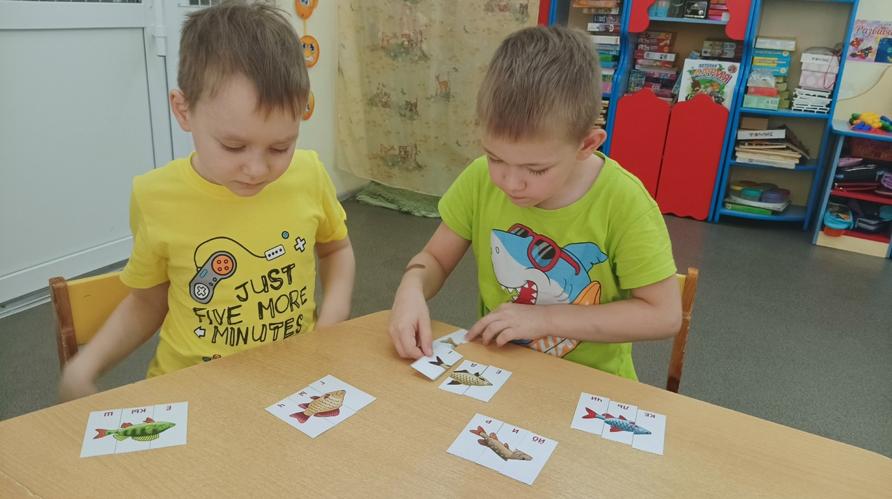
Игра «Собери картинку (животные, птицы, рыбы, герои коми сказаний) и прочитай слово на коми языке.

Slide 23
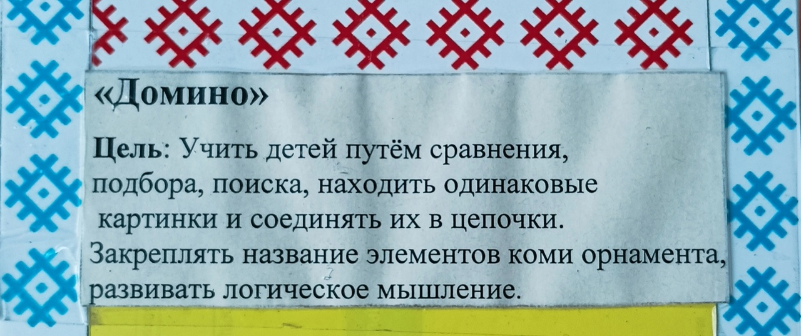
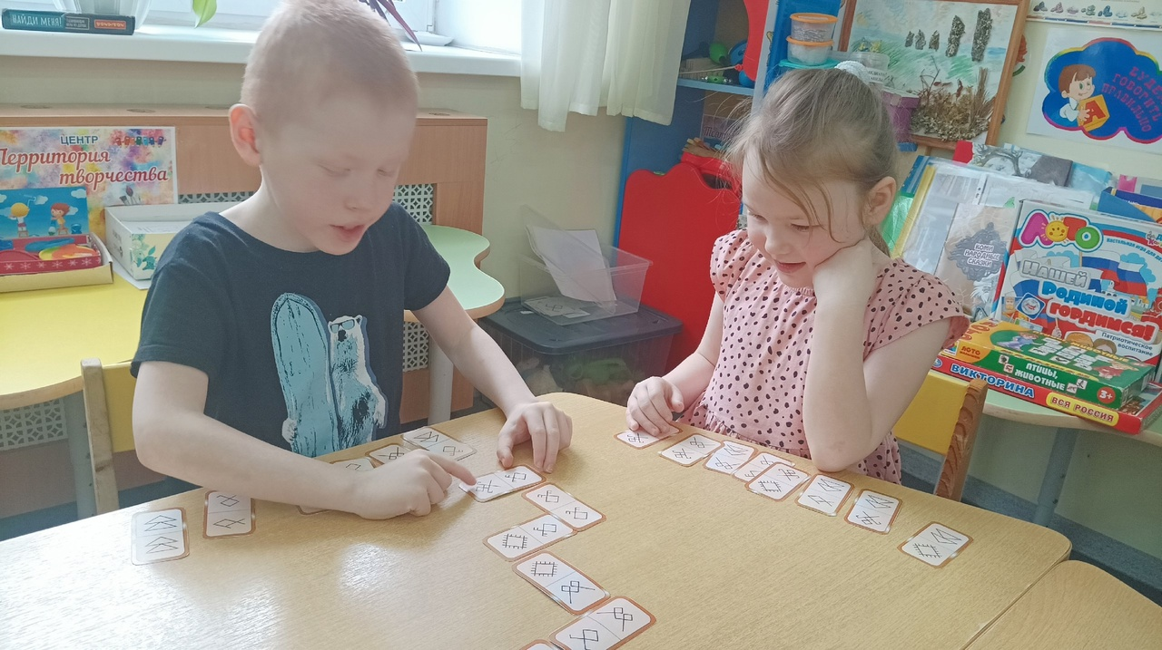
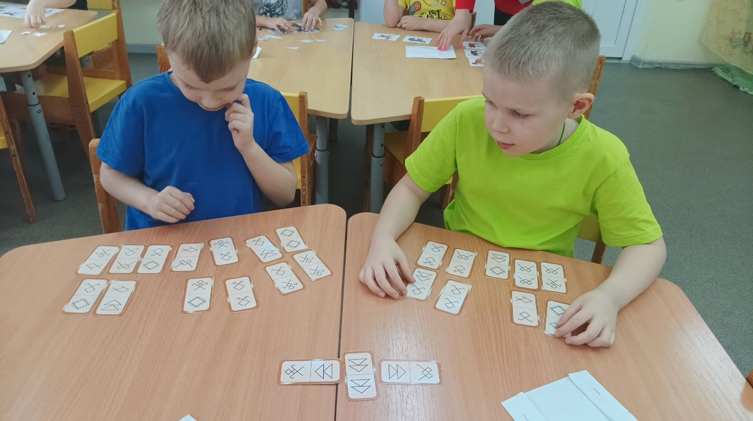

Slide 24
Мы считаем , что дидактические игры по изучению малой родины являются эффективным средством для изучения и закрепления уже пройденного материала по реализации регионального компонента
в ДОУ в соответствии ФОП.

Slide 25
Спасибо за внимание!

